Slide 1

Nhóm 4
Thành viên:
Hoàng Minh Khuê
Nguyễn Văn Hưng
Dương Văn Tín

Slide 2
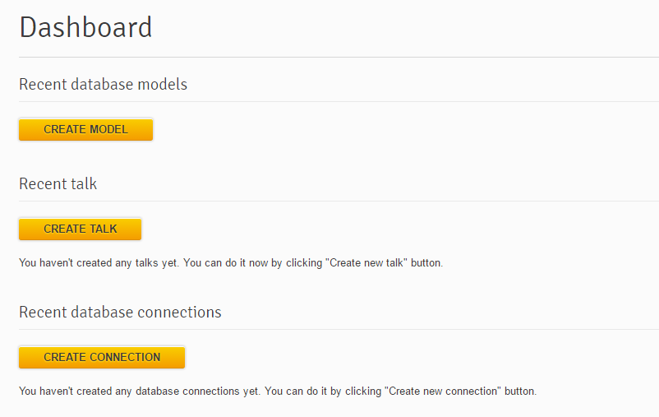
Thiết kế website bằng ngôn ngữ lập trình ASP.NET
Tạo cơ sở dữ liệu online trên website Vertabelo.com
Tạo Model (chọn “CREATE MODEL”)

Slide 3
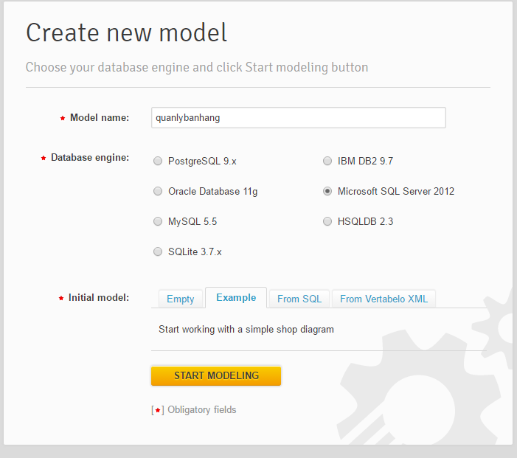
Thiết kế website bằng ngôn ngữ lập trình ASP.NET
Nhập tên CSDL, Hệ CSDL (SQL Server)

Slide 4
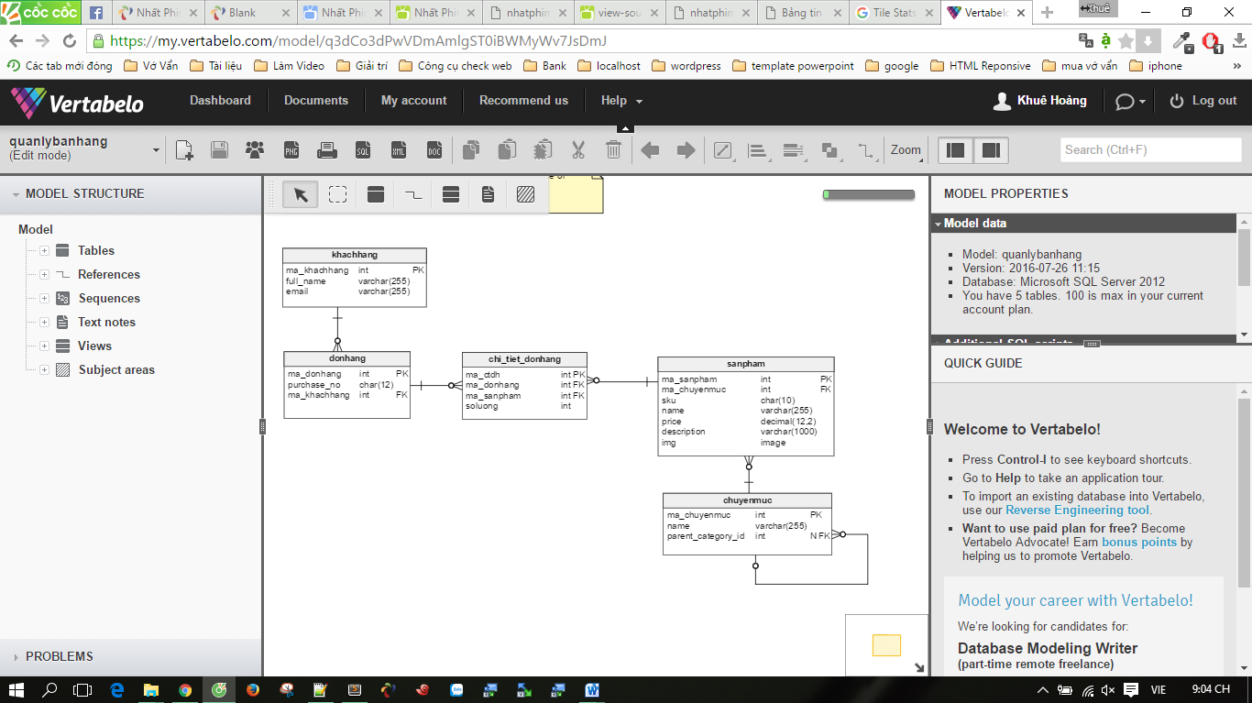
Thiết kế website bằng ngôn ngữ lập trình ASP.NET
Chỉnh sửa tên bảng, tên trường cho phù hợp

Slide 5
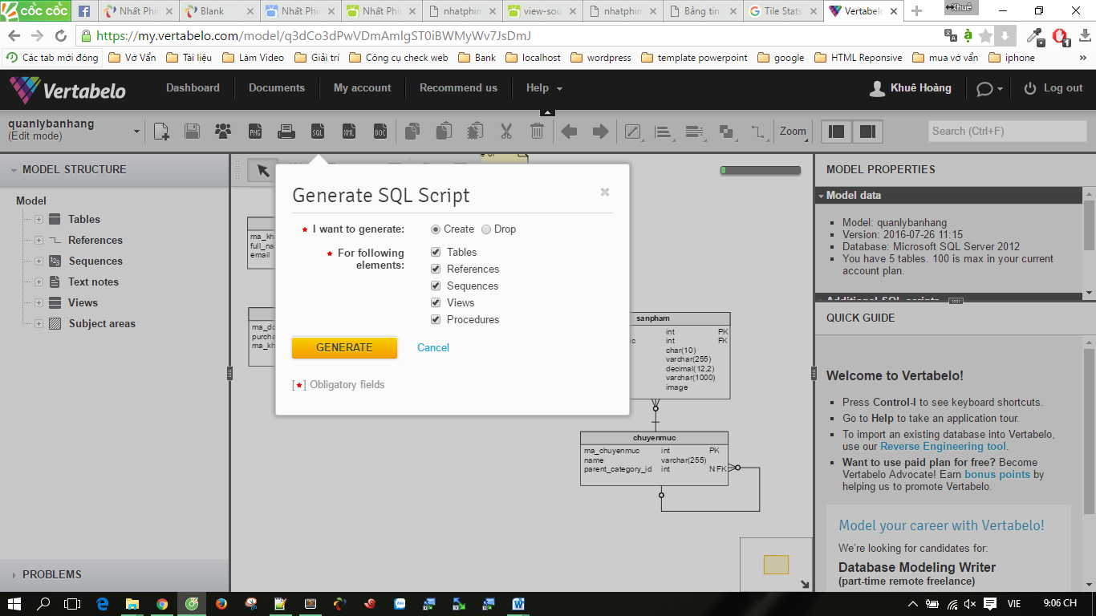
Thiết kế website bằng ngôn ngữ lập trình ASP.NET
Chọn SQL trên menu và chọn GENERATE đợi xong và nhấn Download về

Slide 6

Thiết kế website bằng ngôn ngữ lập trình ASP.NET
Khi có cơ sở dữ liệu rồi chúng ta bắt đầu vào thiết kế dựng lên website
Các trang của website
Trang chủ
Trang danh mục
Trang khách hang
Trang đơn hang
Trang giới thiệu
Trang liên hệ (có google maps)

Slide 7
Thiết kế website bằng ngôn ngữ lập trình ASP.NET
Chi tiết chức năng từng trang
Trang chủ (Hiển thị sản phẩm)

Slide 8

Thiết kế website bằng ngôn ngữ lập trình ASP.NET
Chi tiết chức năng từng trang
Trang khách hàng (Hiển thị thông tin của khách hàng)

Slide 9

Thiết kế website bằng ngôn ngữ lập trình ASP.NET
Chi tiết chức năng từng trang
Trang danh mục (Hiển thị danh mục của sản phẩm)

Slide 10
Thiết kế website bằng ngôn ngữ lập trình ASP.NET
Chi tiết chức năng từng trang
Trang khách hàng (Hiển thị thông tin của khách hàng)

Slide 11

Thiết kế website bằng ngôn ngữ lập trình ASP.NET
Chi tiết chức năng từng trang
Trang đơn hàng (Hiển thị danh sách các đơn hàng)

Slide 12
Thiết kế website bằng ngôn ngữ lập trình ASP.NET
Chi tiết chức năng từng trang
Trang đơn hàng (Hiển thị danh sách các đơn hàng)

Slide 13
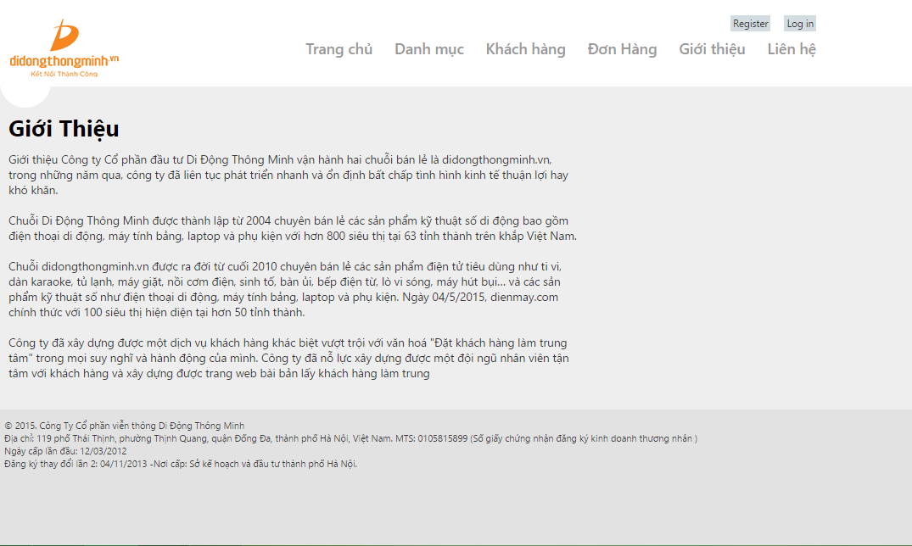
Thiết kế website bằng ngôn ngữ lập trình ASP.NET
Chi tiết chức năng từng trang
Trang giới thiệu

Slide 14
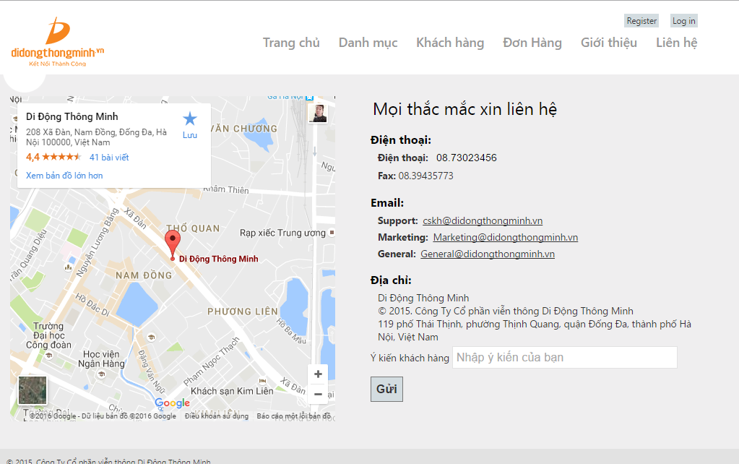
Thiết kế website bằng ngôn ngữ lập trình ASP.NET
Chi tiết chức năng từng trang
Trang liên hệ (có google maps)

Slide 15
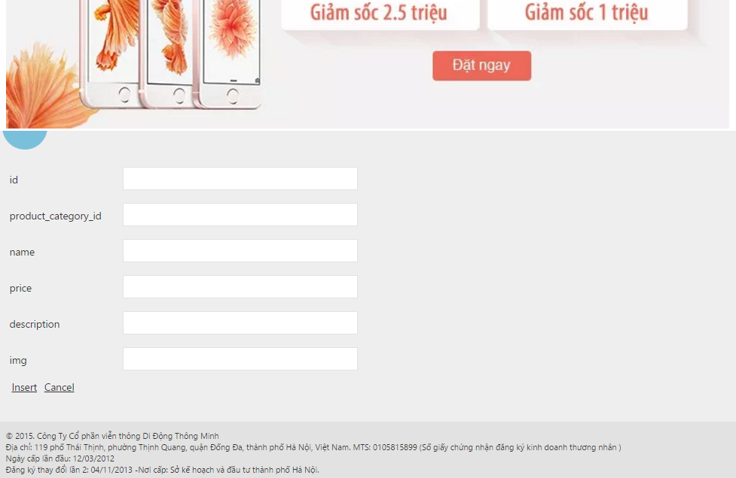
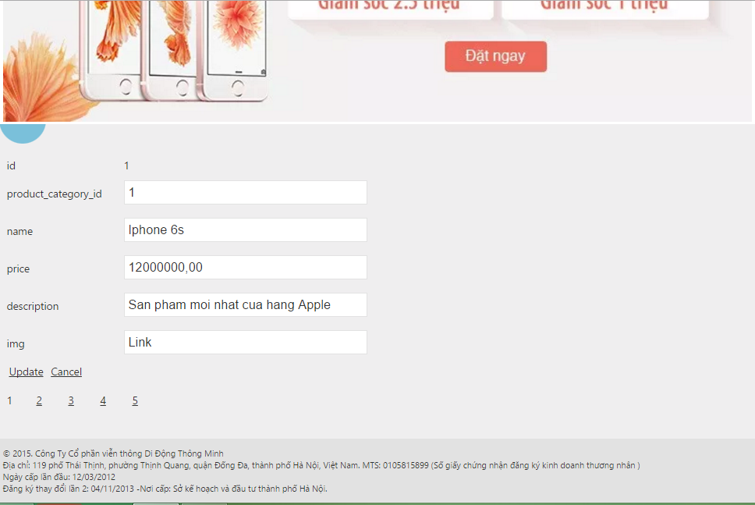
Thiết kế website bằng ngôn ngữ lập trình ASP.NET
Trong đó còn có các chức năng them sửa xóa sản phẩm

Slide 16
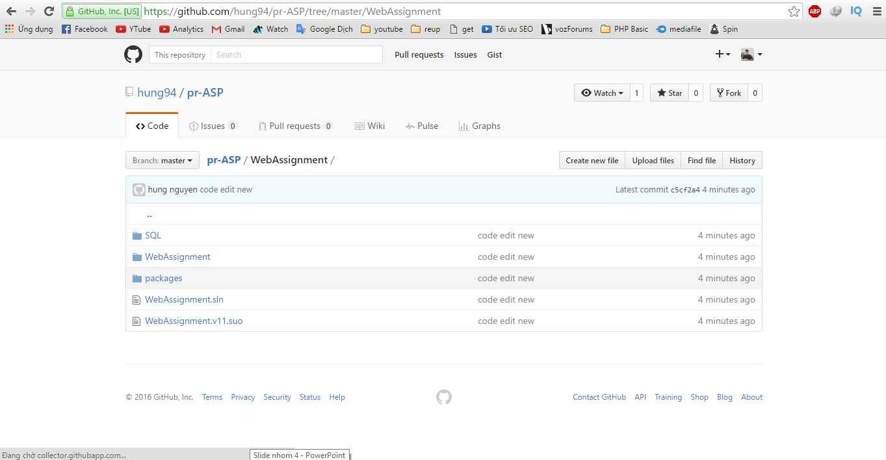
Upload mã nguồn lên Github

Slide 17


